Slide 1
Speciální pedagogika osob se sluchovým postižením = SURDOPEDIE
Iva Jungwirthová
Raná péče Čechy

Slide 2
Etiologie
Diagnostika sluchových vad, screening, audiometrie; význam časné diagnostiky
Kompenzace sluchu

Slide 3
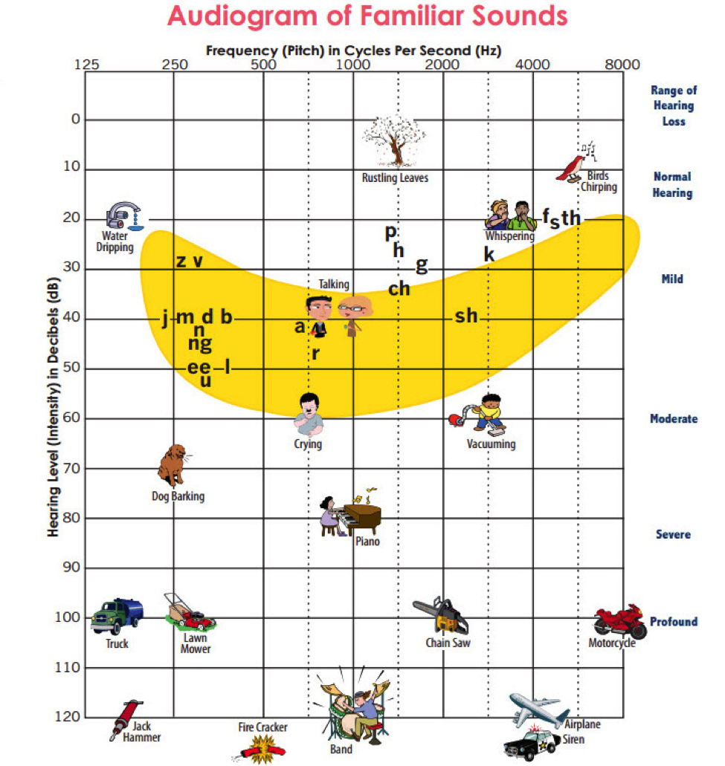

Slide 4
Co je jak hlasité?
šepot – 20 dB
tichá řeč – 40 dB
normální řeč – 60 dB
křik – 80 dB
startující letadlo – 120 dB

Slide 5
Co je jak vysoké?
melodie a rytmus řeči 125 – 500 Hz
samohlásky 250 – 500 Hz
většina souhlásek 500 – 1000 Hz
sykavky 2 – 4 kHz

Slide 6
Ztráta sluchu
0-20 dB normální sluch
20-40 dB lehká nedoslýchavost
40-60 dB střední nedoslýchavost
60-80 dB těžká nedoslýchavost
80-100 dB velmi těžká nedoslýchavost
100-120 dB zbytky sluchu

Slide 7
Audiogram s řečovým banánem

Slide 8
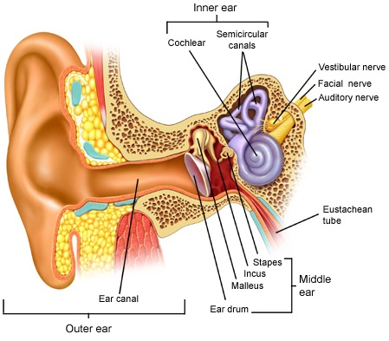
Ucho

Slide 9
Typy vad sluchu
Z hlediska místa poškození:
Převodní (někdy ji lze zmenšit)
Percepční – sensoneurální (nemůže
dojít ke zlepšení sluchu)
Smíšená/kombinovaná
Centrální
Oboustranná/jednostranná/asymetrická

Slide 10
Typy vad sluchu
Z hlediska doby vzniku:
vrozené
získané
prelingválně
postlingválně
dědičné

Slide 11
Etiologie sluchových vad
Genetické vady
Toxické látky v těhotenství nebo po porodu
Infekce matky v těhotenství (toxoplasmosa, cytomegalovirus, spalničky, herpes)
Infekce, která může poškodit mozek po porodu (meningitida nebo spalničky)
Nádorová onemocnění
Úrazy
Děti/dospělí

Slide 12
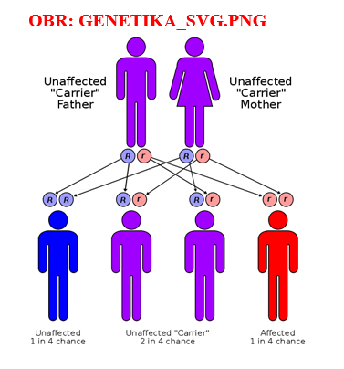
Genetické vady sluchu

Slide 13
Genetické vady sluchu
Každý 30 slyšící člověk je přenašečem genu pro vadu sluchu
Jaká je pravděpodobnost, že se potká s partnerem, také přenašečem?
Jaká je pravděpodobnost, že tato dvojice bude mít dítě s vadou sluchu?
Dnes se vyšetřuje panel cca 180 genetických vad sluchu
Genetická vada může být syndromová nebo nesyndromová – ta je častější
Etické otázky kolem úvah o dalším miminku…
Etické dopady na rodinu, pokud něco dopadne jinak…

Slide 14
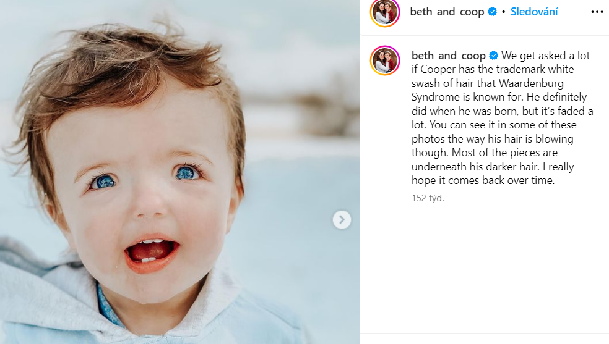
Genetické vady syndromové

Slide 15
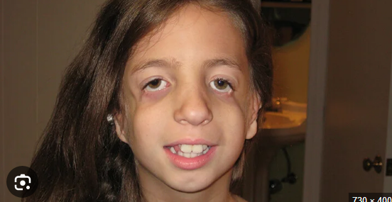
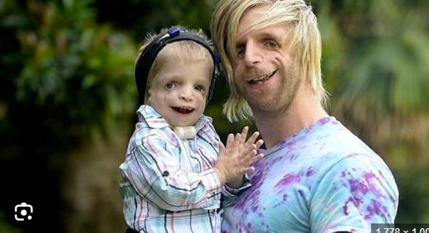
Genetické vady syndromové
https://www.betcs.cz/

Slide 16
Vyšetřovací metody
https://www.youtube.com/watch?v=fzDIq2ZM9Js
Děti
Otoakustické emise OAE!!!
BERA (NN BERA, CERA)
ERA-SSEP, PRO MASTER
Sluchové zkoušky, reaktometr
Audiometrie ve volném poli - video
Pozorování, videozáznam
VRA (podmíněná reakce na zvuk) - video
Dospělí a starší děti
Subjektivní tónová audiometrie - video
Slovní audiometrie /dětský percepční test

Slide 17
Screening sluchu OAE
Screeningová metoda, která již v porodnici určí, zda je pravděpodobně sluch
dítěte v pořádku https://www.youtube.com/watch?v=QvrBogzziXA
V případě, že jsou OAE výbavné, je sluch pravděpodobně lepší, než cca 35 – 40 dB
Pokud OAE „nevyjdou“, nejsou výbavné, opakují se ještě 1 – 2 x, pak je nutné
objektivní vyšetření sluchu
I v případě výbavných emisí, může mít dítě v budoucnosti vadu sluchu– PROČ?
I v případě výbavných OAE může mít dítě lehkou vadou sluchu – PROČ?

Slide 19
Screening sluchu ABR
Alternativa k OAE – princip podobný EEG – měříme elektrickou aktivitu mozku
jako reakci na zvukové signály
V ČR není úplně běžná, používá se obvykle k ověření nevýbavných emisí OAE
https://www.youtube.com/watch?v=QTKvtKYLlQ8

Slide 20
„“BERA, NN BERA, CERA
Vpravo při 500 Hz, 1, 2, 4 kHz bez odpovědi při 90 dB
vlevo při 500 Hz a 1 kHz odpověď při 90 dB, při 2 a 4 kHz bez odpovědi
BERA naznačen zbytek sluchu oboustranně při 125 dB
BERA odpověď vlevo 500 Hz – 90dB, 1 kHz – 80 dB, 2 kHz – 80 dB,
4 kHz – 70 dB
vpravo 500 Hz – 70 dB, 1 kHz – 60 dB, 2 kHz- 70 dB, 4 kHz – 55 dB
https://www.youtube.com/watch?v=TuKsBoFF8F4
dB

Slide 21
„“SSEP
ERA – SSEP na f. 0.5-4 kHz:
vlevo 75-80-100-110 dB
vpravo 80-85-90-95 dB
EA (odhad.audiogram)
vlevo 60-70-95-105
vpravo 65-75-85-85
vpravo 65-75-85-85
Navigator Pro – Master na frekvencích 0.5- 4 kHz:
vlevo pouze 2 kHz – 105 dB
vpravo pouze 0.5 kHz – 110 dB
www.youtube.com/watch?v=bM7-0ukCnE4dB

Slide 22
“Subjektivní metody“
https://www.nepocujucedieta.sk/audiometria
https://www.youtube.com/watch?v=fzDIq2ZM9Js
Vizuálně podmíněná audiometrie VPA/VRA
Subjektivní tónová audiometrie
Dětský percepční test

Slide 23
Jsou objektivní metody lepší než subjektivní?

Slide 24
Jsou objektivní metody lepší než subjektivní?

Slide 25
Jsou objektivní metody lepší než subjektivní?

Slide 26
Jsou objektivní metody lepší než subjektivní?

Slide 27
Chlapec 6 let, ve 3 letech neúspěšná KI

Slide 28
Jsou objektivní metody lepší než subjektivní?

Slide 29
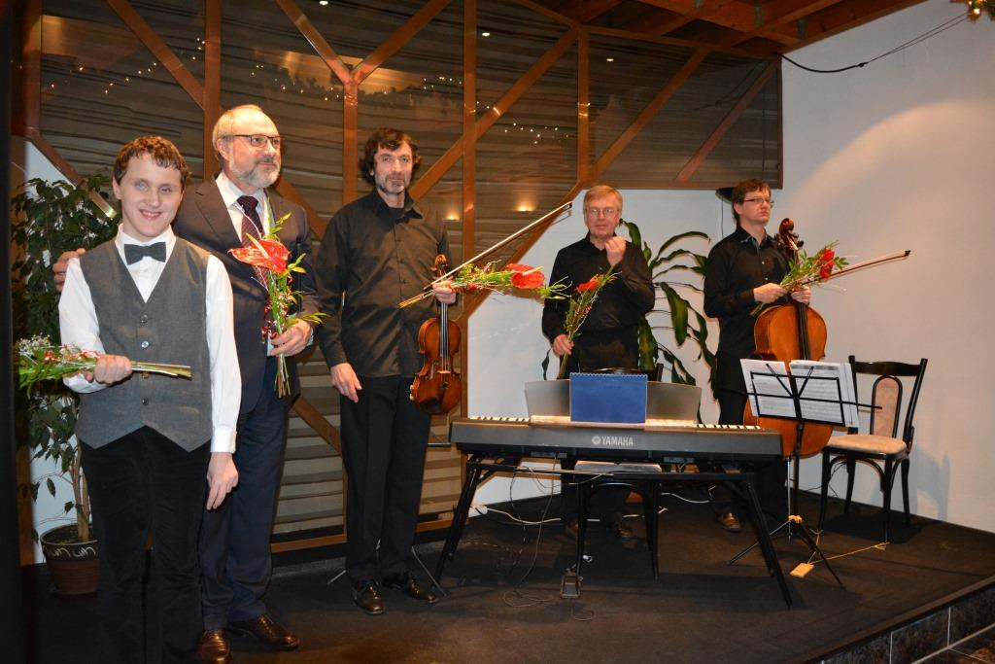
Chlapec 6 let, ve 3 letech neúspěšná KI

Slide 30
Cesta k přesné diagnóze
OAE – screening sluchu v porodnici
Objektivní vyšetření sluchu – BERA nebo SSEP
Vizuálně podmíněná audiometrie VPA/VRA.
.
.
.
.
Subjektivní tónová audiometrie
Dětský percepční test
.
.
.
.
.
https://www.youtube.com/watch?v=l2PDPRfCm3M

Slide 31
Diagnostický protokol v USA (ASHA 2004)
Diagnostický protokol v USA (ASHA 2004)
0 - 5 měsíců: objektivní vyšetření BERA (OAE, tympanometrie), BERA kostním vedením, behaviorální testy (frekvence sání)
5 – 24 měsíců: behaviorální testy (VRA)
25 – 60 měsíců: subjektivní audiometrie hravou formou, VRA, dětský percepční test
Nad 60 měsíců: subjektivní tónová audiometrie, slovní audiometrie
Pravidlo 1 – 3 – 6
V 1 měsíci jsou všechny děti po screeningu i po rescreeningu
Ve 3 měsících je stanovena diagnóza a mají sluchadla, poté už se obvykle nevyšetřuje elektrofyziologickými metodami
V 6 měsících mají všechny rodiny podporu rané péče

Slide 32
Cesta k přesné diagnóze

Slide 33
Důsledky vady sluchu
https://www.youtube.com/watch?v=f1eE1rrmyw0
https://tivi.cas.sk/video/2325854/aj-nepocujuce-dieta-je-perfektne-presvedcte-sa/

Slide 34
Kompenzace sluchu
Sluchadla závěsná
Sluchadlo kostní BAHA (převodní vady)
Kochleární implantát

Slide 35
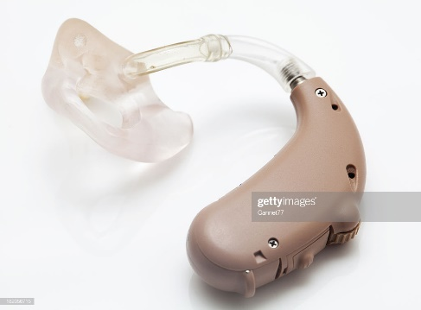
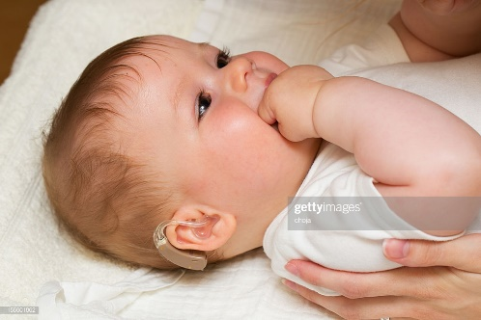
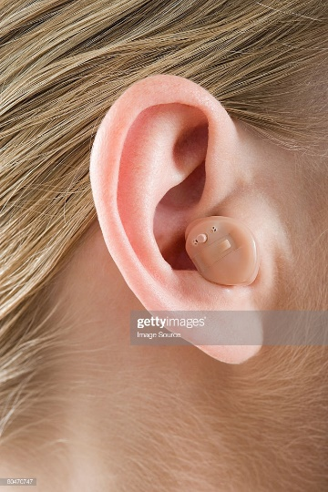
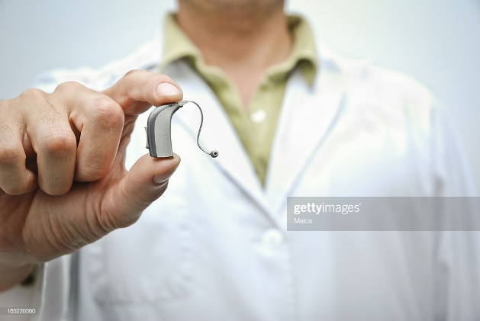
Sluchadla
Oboustranně!
Digitální!
Čím dražší, tím lepší?
Celodenně!
Kontrolovat!
Stetoklip!
Tvarovka -pískání!
Baterie!
Upevnění!

Slide 36
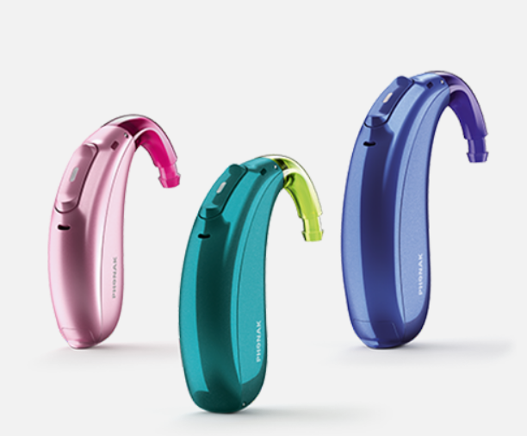
Sluchadla

Slide 37
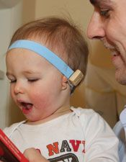
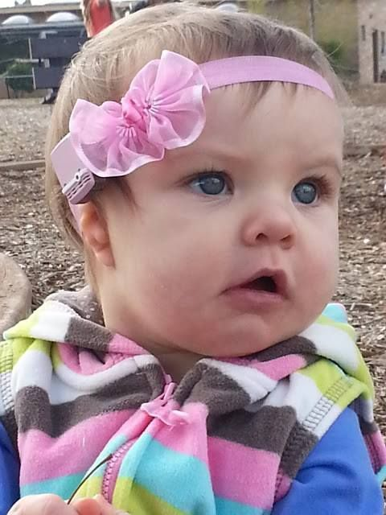
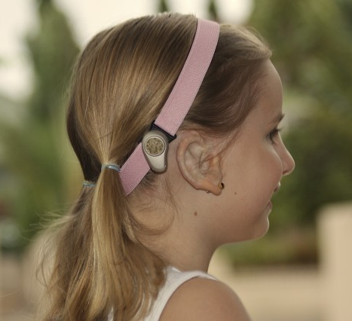
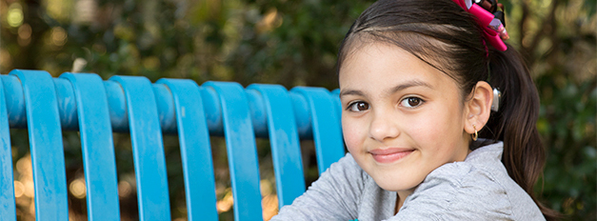
BAHA – pro těžké převodní vady

Slide 38
Kochleární implantát
https://edu.ceskatelevize.cz/video/9733-kochlearni-implantat
https://www.youtube.com/watch?v=oMgO70BmiUQ&ab_channel=V%C4%9Bdeck%C3%A9Kladivo

Slide 39
Kochleární implantát - původní kriteria
Jaké podmínky musí dítě splňovat, aby mohlo dostat kochleární implantát? Kandidát kochleární implantace musí splňovat audiologická, logopedická a psychologická kritéria. Jeho sluchová ztráta musí být natolik velká, že ke kompenzaci vady nepostačuje použití ani nejvýkonnějších sluchadel. Dítě musí mít předpoklady k rozvoji mluvené řeči a musí být ochotno a schopno alespoň částečně spolupracovat při rehabilitaci. Rodiče musí s operací souhlasit a být dostatečně poučeni a mít realistické představy o možnostech svého dítěte a přínosu kochleárního implantátu, zároveň musí být ochotni spolupracovat při následné dlouhodobé rehabilitační péči. Sleduje se i celkový zdravotní stav dítěte, případná přítomnost dalšího postižení (dítě musí být schopné podstoupit operaci v celkové anestezii, v současné době operujeme i děti s kombinovaným postižením, např. hluchoslepé, s dětskou mozkovou obrnou, autismem, mentální retardací apod.).

Slide 40
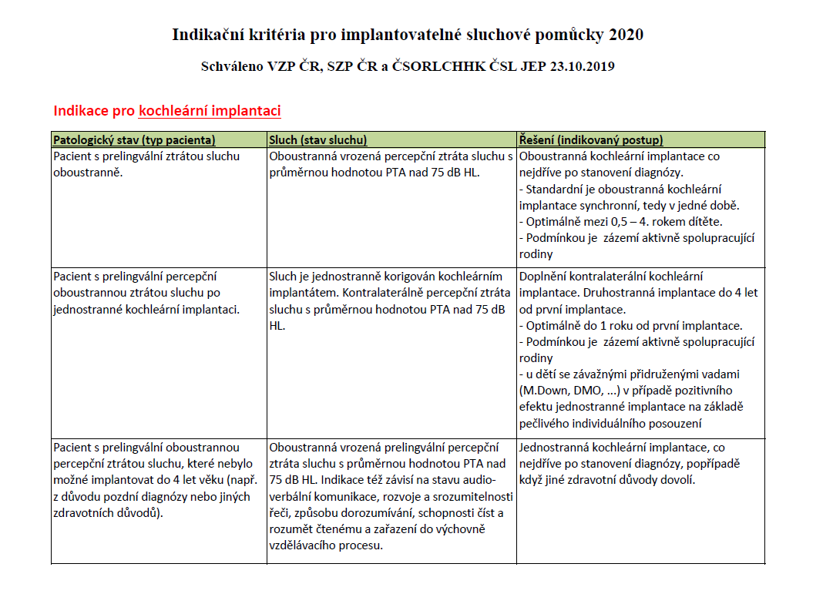
Kochleární implantát - aktuální kriteria

Slide 41
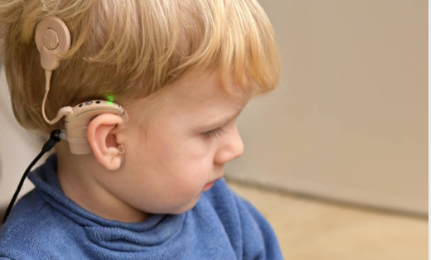
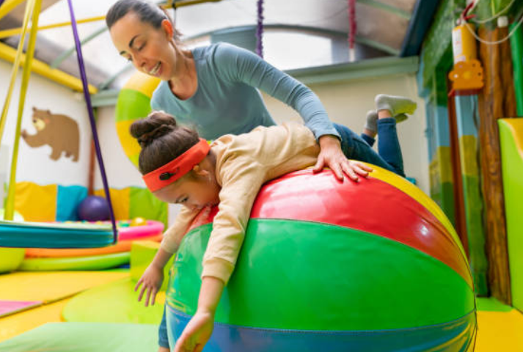
Kochleární implantát
https://www.youtube.com/watch?v=wqpiCY9ytEQ&ab_channel=CochlearAmericas
https://www.ceskatelevize.cz/porady/1096066178-televizni-klub-neslysicich/220562221800017/

Slide 42
Hezký den v Praze!

